Slide 1
たまねぎ
令和○（２０２○）年 ○月○日（○）
Notes:
この食材を給食で使う日にちを入れる。
シナリオ「今日は、○月○日の給食に使う、たまねぎの紹介をします。」
もしくは、特に日にちを指定しないなら、日にちは消す。
シナリオ「今日は、給食でも大活躍の、たまねぎについて、紹介します。」

Slide 2
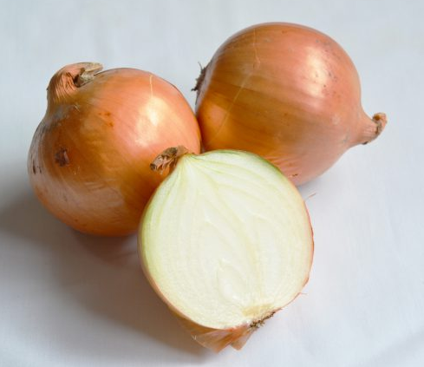
たまねぎ は
３月～５月が旬！
しゅん
Notes:
給食で、ほぼ毎日登場しているたまねぎ。
みなさんは、たまねぎの一番おいしい季節を知っていますか？

Slide 3
たまねぎ は
３月～５月が旬！
しゅん
Notes:
たまねぎは、３月～５月が旬です。季節でいうと、春ですね。

Slide 4
たまねぎ は
３月～５月が旬！
しゅん
新たまねぎ
Notes:
春に採れたたまねぎを、新たまねぎと呼びます。

Slide 5
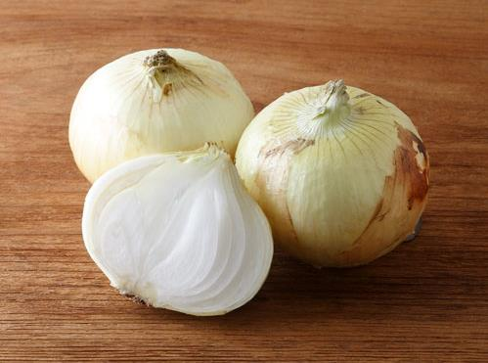
たまねぎ は
３月～５月が旬！
しゅん
新たまねぎ
Notes:
新たまねぎは、このように茶色い皮がなく、食べる部分は真っ白で、やわらかく、みずみずしいのが特徴です。

Slide 6
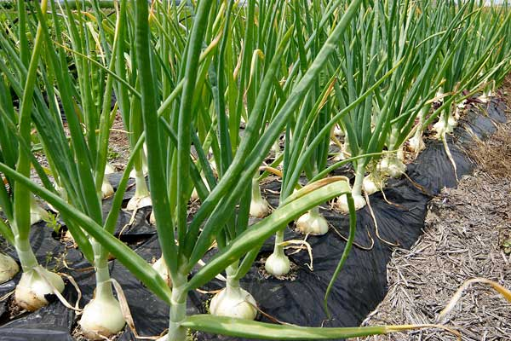
畑での ようす
Notes:
たまねぎは畑で育つ野菜です。畑では、このように育ちます。土から引き抜いて、収穫します。

Slide 7
畑での ようす
どこを食べているの？
Notes:
さて、わたしたちは、たまねぎのどこを食べているのでしょう？

Slide 8
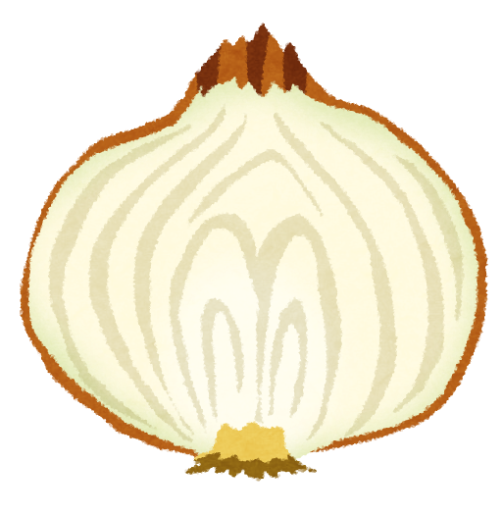
畑での ようす
どこを食べているの？
Notes:
たまねぎの、

Slide 9
畑での ようす
どこを食べているの？
ね
Notes:
ここが、根です。

Slide 10
畑での ようす
どこを食べているの？
くき
ね
Notes:
その上が、茎です。

Slide 11
畑での ようす
どこを食べているの？
は
くき
ね
Notes:
そして、茎の上が葉です。私たちは、たまねぎの葉の部分を食べています。

Slide 12
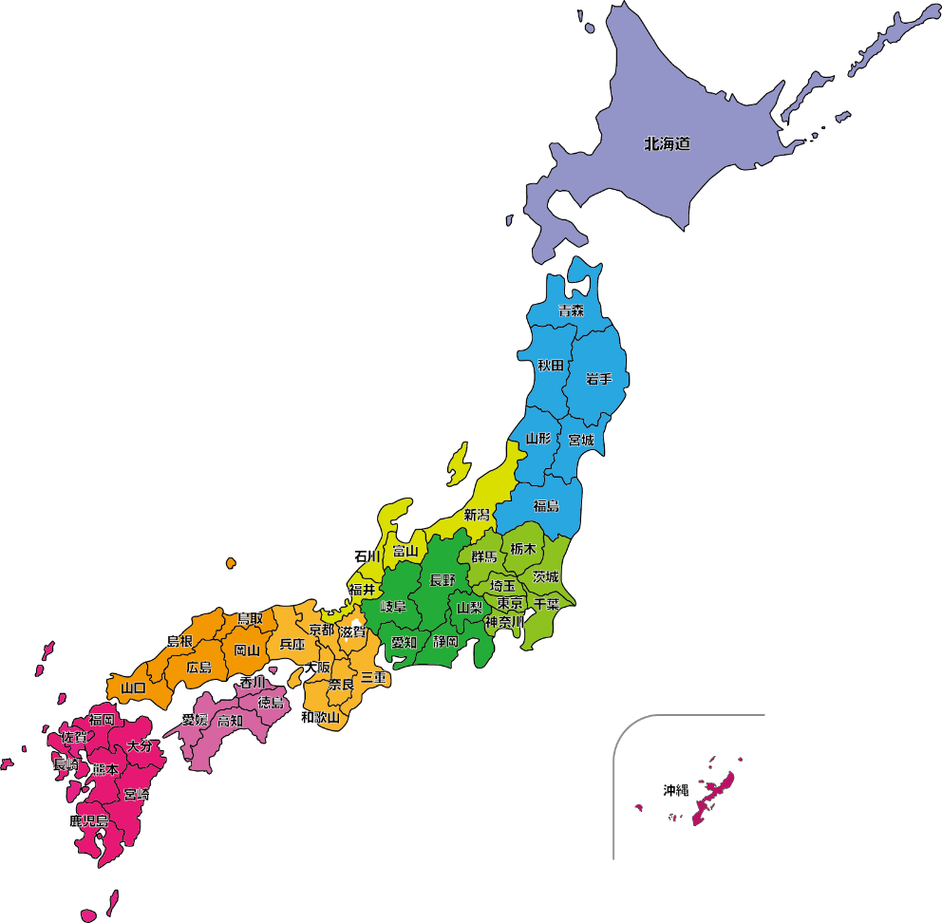
たまねぎは…
Notes:
たまねぎは、日本の、

Slide 13
たまねぎは…
北海道
Notes:
北海道や、

Slide 14
たまねぎは…
北海道
佐賀県
Notes:
佐賀県、

Slide 15
たまねぎは…
北海道
佐賀県
で たくさん
作られています！
兵庫県
Notes:
兵庫県でたくさん作られています。

Slide 16
じつは…、
Notes:
でも、実は、

Slide 17
じつは…、
わたしたちの枚方市でも、
たまねぎが作られています！
Notes:
わたしたちの枚方市でも、たまねぎが作られています。みなさん、知っていましたか？

Slide 18
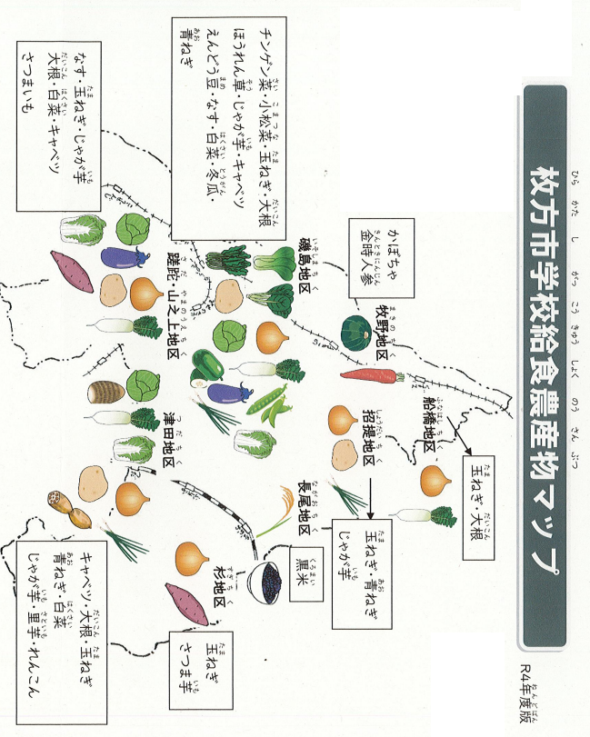
じつは…、
わたしたちの枚方市でも、
たまねぎが作られています！
Notes:
給食室前にも貼ってある枚方市学校給食農産物マップで、たまねぎを探してみましょう。

Slide 19
枚方市産の
たまねぎを
味わって
食べてください♪
Notes:
いろいろなところでたまねぎが作られているのが分かりますね。特に、招堤地区は、枚方市の中で昔からたまねぎが作られている場所として有名です。
今日の給食の野菜スープにも、枚方市のたまねぎが入っています。
枚方市産のたまねぎを味わって食べてください。

Slide 20
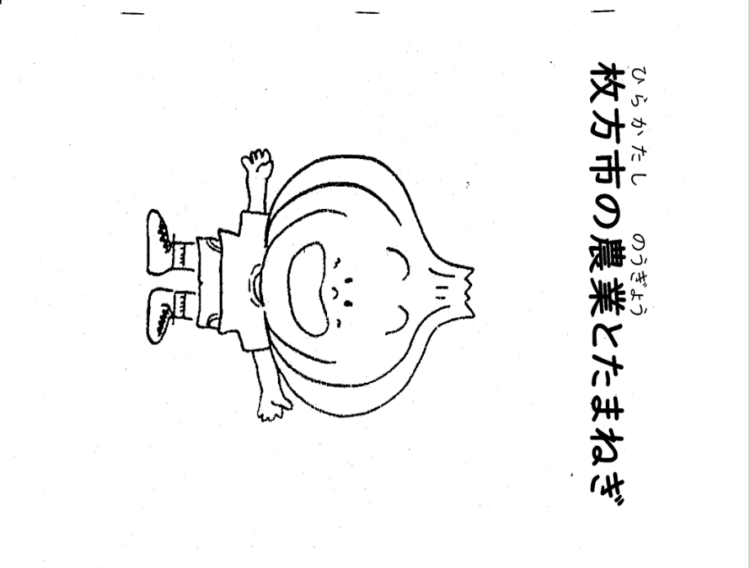
この本を 読めば、
枚方市の たまねぎの ことが
もっと わかるよ！
Notes:
給食センターからみなさんにプレゼントしたこの本を読めば、
枚方市のたまねぎのことがもっとよくわかりますよ！
給食を食べ終わったら、ぜひ、読んでくださいね。

